Slide 1
アメリカ教育５

Slide 2
アメリカ大学の特質(補充)
産学共同の傾向が強い。（経営者が設立した有名大学もある。スタンフォード9.00、カーネギーメロン22.00）
研究を主にする大学は、財政基盤が日本とは異なる。基本的な傾向として、学生の納入金は、「教育」に対して使用され、研究費は、自分で取ってくる。資金力の豊富な教授は、院生に給与を払う。
インターネットを介して、教育内容を世界に講評 ＭＩＴが先頭 ｉＴｕｎｅＵ Ｍｏｏｃ

Slide 3
スプートニクショック
１９５０年代はアメリカの圧倒的優位な国際社会
１９５７年、ソ連が世界初の人工衛星打ち上げに成功（スプートニク）
１９５８年、国防教育法（「教育の遅れは国防上の遅れである」）
州の事項としていた教育に、連邦政府が積極的にかかわる契機
４年間補助金を出す。科学教育・外国語・地域研究・技術教育に
大学進学率向上、そのための奨学金
高校生用の教科書(PSSC物理は日本でも出版)
優秀な生徒への特別措置（飛び級等）、そのための学力テストのプログラム
奨学金を受け取る際、国防上の宣誓が必要だったので、拒否する大学もあった。Barnard, Yale, Princeton

Slide 4
新しい授業・教育方式の創造
新教育運動時代
プログラム学習
プロジェクトメソッド
ドルトン・プラン
1960年代
サドベリ・バレイ校
1980年代以降
チャーター・スクール
ホーム・スクール

Slide 5
新自由主義下の動向
バウチャー制の導入
チャータースクールの制度化
ホームスクールの法制化
企業の公立学校教育への関与（エジソンスクール）
テストの興隆
1980年代 「危機にたつ国家」アメリカ教育の水準（初等中等教育）の低下が国家の危機をもたらしているという報告→様々な改革（教師の質・学力）
教師の能力向上のための政策

Slide 6
アメリカ学力テスト
ＴＩＭＭＳの成績
1964 数 10/12 1970 理 7/18 1981 数 14/20 1983 理 19/26
1989 ブッシュ 教育サミット 学力向上のための6つの国家目標
2000 アメリカ教育戦略(国家目標達成のための) スタンダード作成・学力テストの実施・教員の質向上
PISA も当初下位
2003 NAEP(National Assessment of Educational Progress)を実施
全州を含むが抽出調査・目標達成義務(できなかったら改善義務)

Slide 7
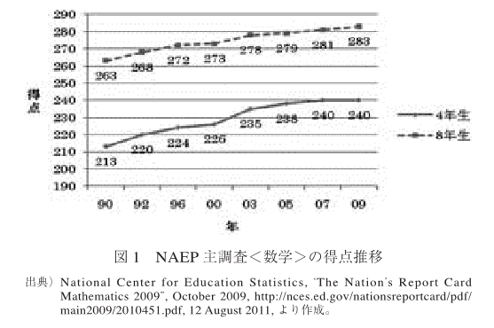

Slide 8
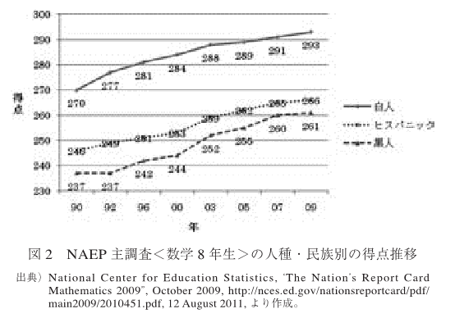

Slide 9
